Slide 1


Menginstal IDEA untuk kotlin pada komputer
By Akbar Ramdani

Slide 2
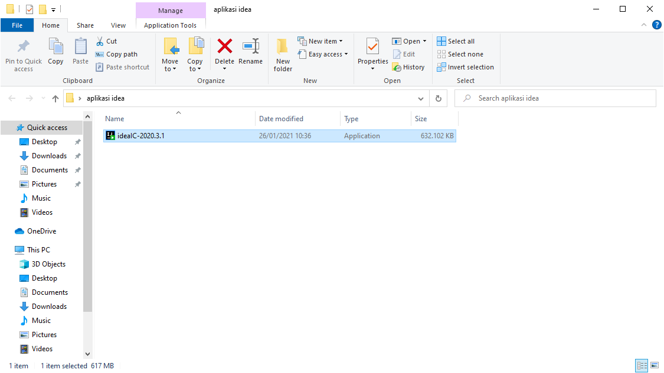
Klik kanan aplikasi ideal dan pilih “run as administrator”

Slide 3
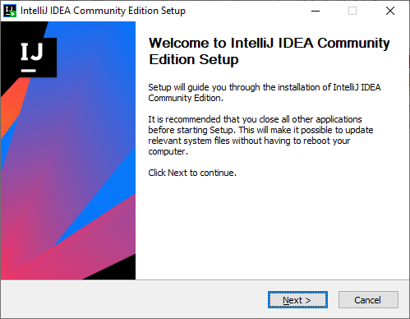
Klik “next”

Slide 4
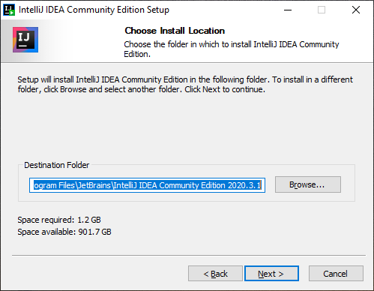
Pilih lokasi menyimpan kotlin, lalu klik “next”

Slide 5
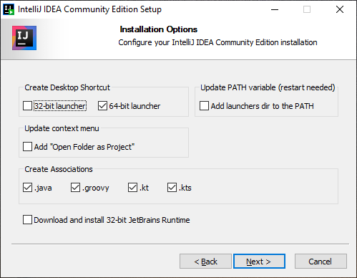
Centang data yang diperlukan, lalu klik “next”

Slide 6
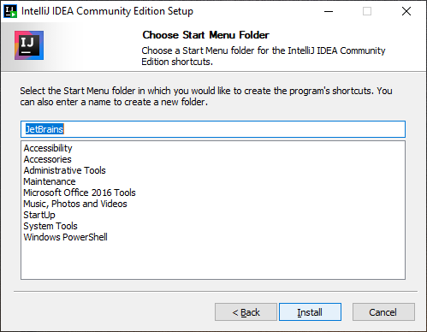
Klik “install”

Slide 7
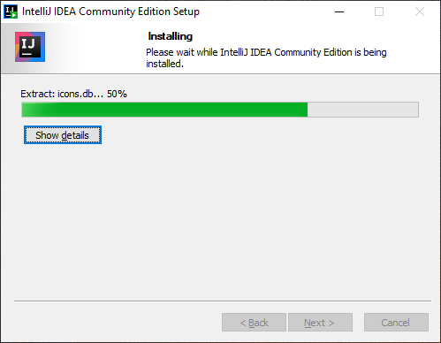
Tunggu….

Slide 8
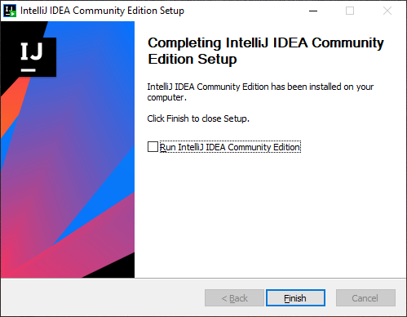
Klik “finish”

Slide 9
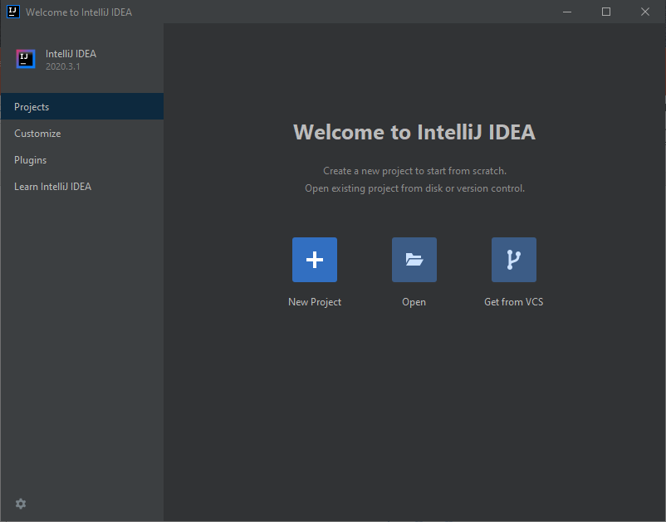
Selesai… Coba buka aplikasinya

Slide 10

Sekian dan terima kasih

